Slide 1


Pressão Arterial Invasiva: O que é importante saber?
Enfª Daniela Tostes (UTI Coronariana)
Enf. Lucas Santana (Bloco Cirúrgico)
Enfª Simone Sabino (UTI Adulto)

Slide 2
Objetivos
Conceituar PAI;
Identificar o fluxo de retirada/devolução do material;
Descrever os principais cuidados relacionados à PAI;
Definir competências quanto aos cuidados com a PAI;
Esclarecer dúvidas sobre a monitorização (punção, tipo de curva, problemas com transdutor ou com monitor) .

Slide 3
Conceito
Pressão Arterial Invasiva
Inserção de um cateter em artéria periférica, por meio de punção percutânea, conectado a um transdutor de pressão, para obter a monitorização da pressão arterial sistêmica (sistólica, diastólica e média).

Slide 4
Finalidades
Monitorização acurada e contínua da pressão arterial;
Análise frequente do equilíbrio ácido-base, por meio de coleta de amostra de sangue arterial.

Slide 5
Indicações
Intra e Pós-operatório de cirurgias de grande porte;
Clientes graves com instabilidade hemodinâmica (em choque; em uso de drogas vasoativas e outros);
Clientes com complicações ventilatórias;
Clientes com rigoroso controle da pressão arterial sistêmica.

Slide 6
Contraindicações
Teste de Allen insatisfatório (punção em artéria radial);
Ausência de pulsos;
Após três tentativas de punção percutânea sem sucesso;
Coagulopatias;
Arterosclerose avançada;
Presença de Fenômeno de Raynaud;
Tromboangeíte obliterante/ Doença de Buerger;
Membro lateral a mastectomia, ou com paresia/plegia e/ou com fístula arteriovenosa .

Slide 7
Onde buscar o material para PAI?
Transdutor: enfermeiro solicitar junto ao almoxarifado 05 através do sistema AGHU;
Kit PAI (bolsa pressórica, domus e cabo): retirar na Central de equipamentos (Obs.: levar o transdutor ao buscar o kit de PAI, pois há vários tipos de cabos);
Cateter de punção: posto de enfermagem do setor (material de consumo da unidade);
Soro fisiológico: posto de enfermagem do setor.

Slide 8
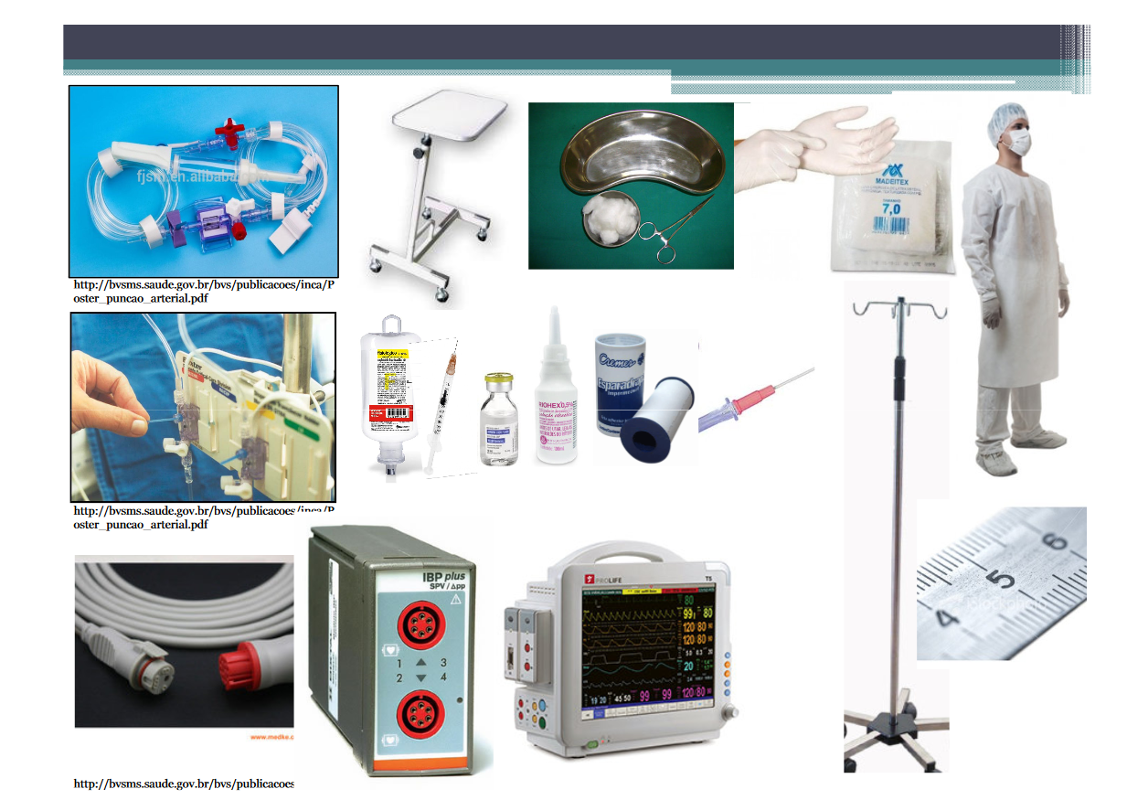

Slide 9
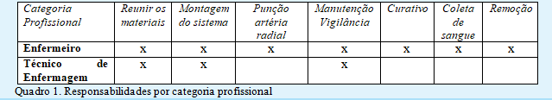
A quem compete?

Slide 10
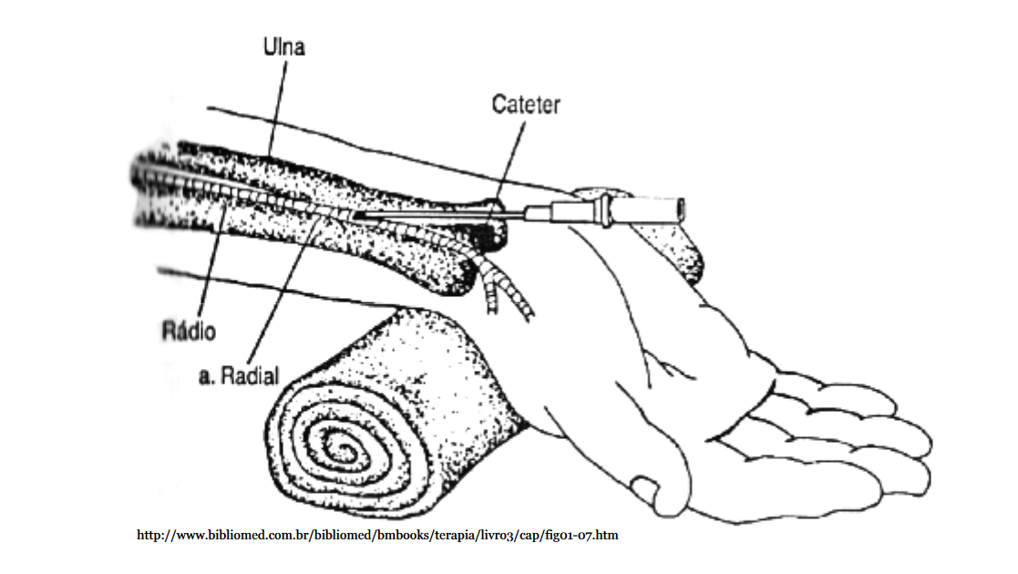
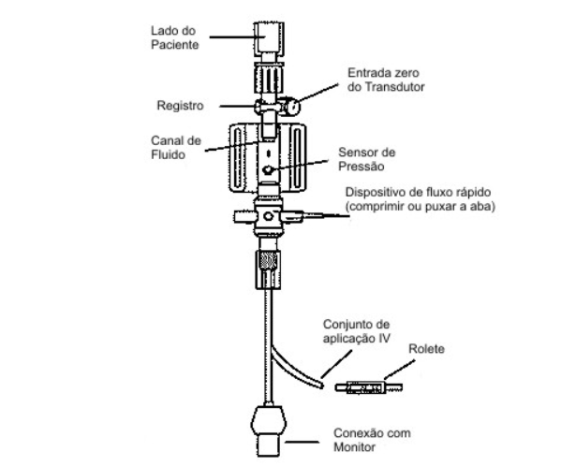
Como puncionar PAI?

Slide 11
Por quanto tempo manter a PAI?
Avaliar diariamente a necessidade de manter o cateter arterial (discutir caso com equipe médica);
Trocar os transdutores a cada 96 horas, juntamente com os seus acessórios e soluções para flush;
O cateter de PAI deve ser retirado o mais precocemente possível, desde que o paciente não mais necessite da punção arterial;
Deve ser retirado ou trocado quando ocorrerem complicações decorrentes de seu uso.

Slide 12
Riscos e complicações
Comprometimento vascular (trombose);
Desconexão;
Infusão de medicações;
Infecção;
Necrose;
Embolias.

Slide 13
Principais cuidados
Manter o frasco de SF 0,9% na bolsa com pressurização de 300 mmHg (adulto e pediátrico);
Realizar a calibragem do sistema sempre após transportes ou dúvidas quanto ao valor fidedigno da PAI;
Manter nivelado o diafragma do transdutor na altura do 5º espaço intercostal e linha axilar média;
Trocar e rotular o frasco de SF 0,9% (250 mL) a cada 24 horas, ou antes, se necessário;
Realizar o curativo do sítio de inserção do cateter diariamente, após o banho (utilizar clorexidina alcoólica 0,5%);

Slide 14
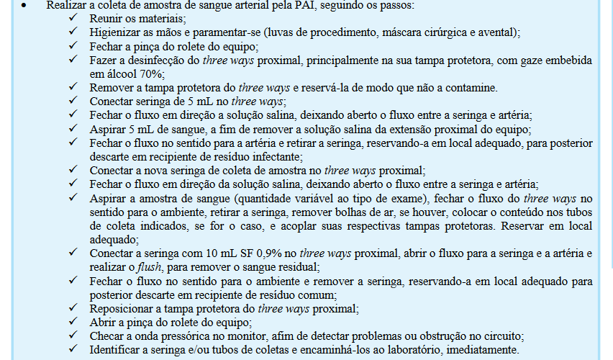
Coleta de amostra de sangue
levar uma nova tampinha para fechar após o procedimento

Slide 15
Onde devolver o material após retirada da PAI?
Retirar o cateter arterial (artéria radial), juntamente com o kit do transdutor, até o 5° dia após a punção, desde de que não seja identificado sinais flogísticos no sítio de inserção;
Desprezar o kit do transdutor (material de uso único e o cateter intravascular periférico no recipiente de descarte de material infectante;
Encaminhar a placa/suporte do domo, cabos e a bolsa pressórica à Central de Equipamentos, para limpeza, desinfecção e armazenamento.

Slide 16
Principais problemas com monitorização
Curvas;
Monitor;
Transdutor.

Slide 17
Curva amortecida:
Punção ruim, paciente hipotenso, bolsa pressórica não insuflada até 300 mmHg, SF0,9% da bolsa acabado;
Coágulo na punção: nunca lavar o cateter, sempre aspirar. Caso esteja obstruído, realizar troca da punção.

Slide 18
PAI puncionado, mas sem curva no monitor:
Checar torneirinhas se não estão clampadas;
Checar punção para avaliar se cateter não está tracionado e dobrado;
Checar ligação do cabo ao monitor (pode estar no canal errado).

Slide 19
Transdutor com dificuldade de zeragem:
Realizar zeragem através dos comandos do monitor
Dixtal: Menu – IBP – Auto zero
Omni: Menu – Zerar comandos

Slide 20

Dúvidas?

Slide 21
Referências
COREN-MG. Conselho Regional de Enfermagem de Minas Gerais. Parecer CT.GA.08, de 19 de novembro de 2019. Competência técnico-científica, ética e legal da equipe de enfermagem na assistência ao paciente em uso de Pressão Intra-Arterial (PIA).
UNIVERSIDADE FEDERAL DO TRIÂNGULO MINEIRO. Hospital de Clínicas. Divisão de Enfermagem. Procedimento Operacional Padrão: Punção Percutânea em Artéria para Aferição Invasiva da Pressão Arterial Sistêmica. Uberaba, MG: HC – UFTM, 2019. 7 p.
UNIVERSIDADE FEDERAL DO TRIÂNGULO MINEIRO. Hospital de Clínicas. Divisão de Enfermagem. Procedimento Operacional Padrão: Teste de Allen. Uberaba, MG: HC – UFTM, 2019. 3 p.

